Slide 1
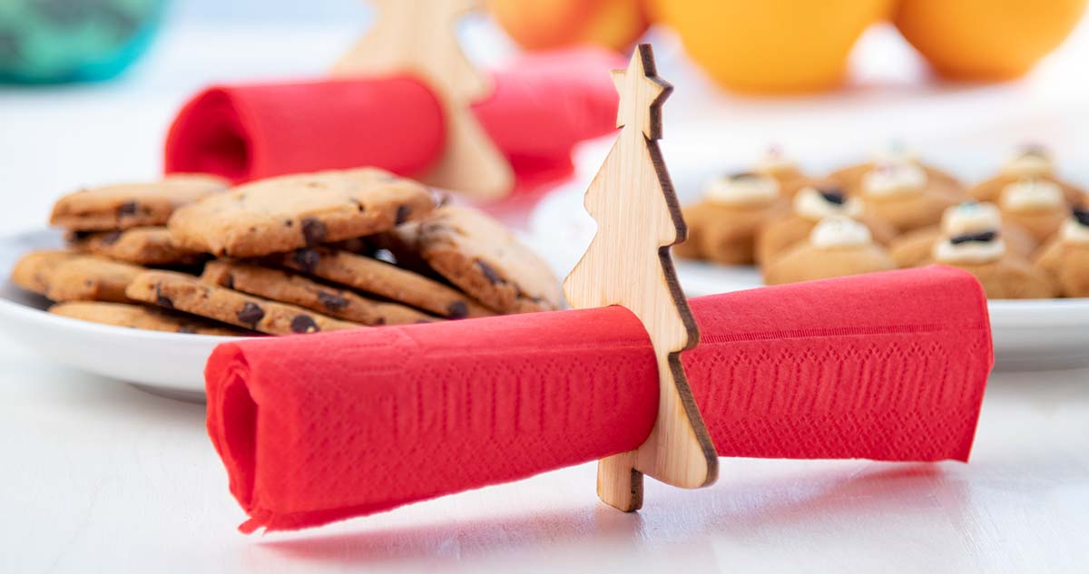
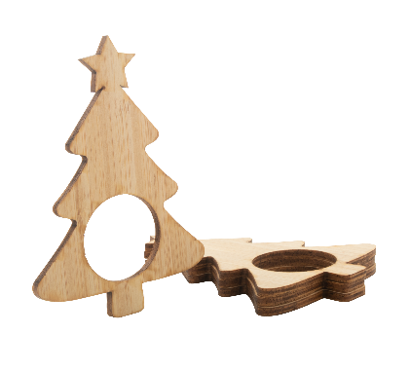
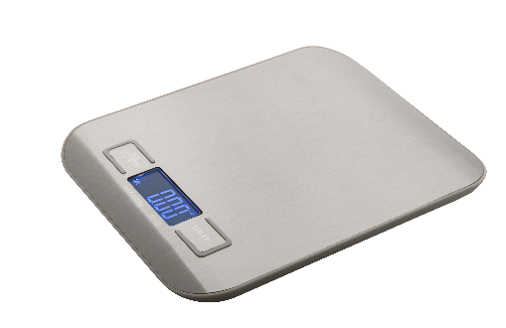
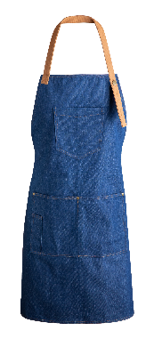
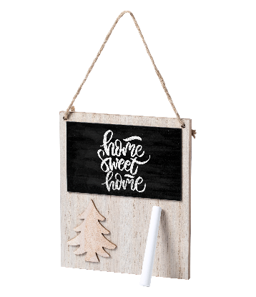
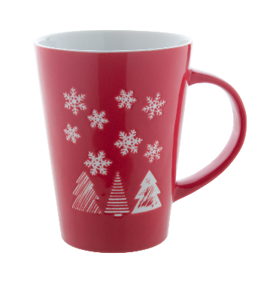
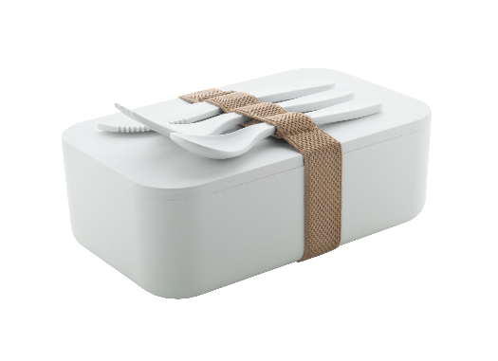
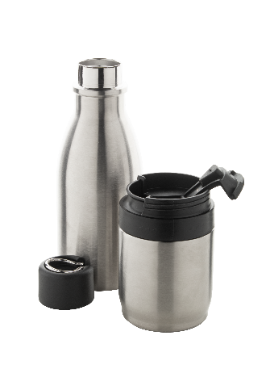
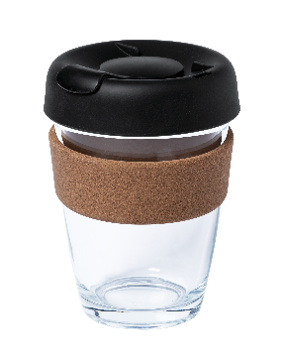
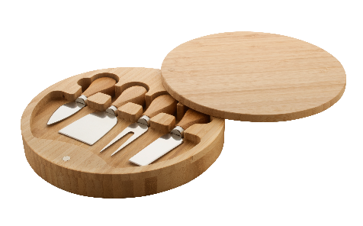
Tutaj umieść swoje dane kontaktowe!
PRZYGOTOWANIDO ŚWIĄT
CHRISTMAS PACKAGING
Jeśli chodzi o kolację wigilijną, każdy ma swoją tradycję, ale wspólne świętowanie jest dla nas wszystkich czymś wyjątkowym. Wybieraj z naszej oferty, aby podarować wyjątkowy prezent, który przyda się również podczas świątecznych przygotowań.
Julmiddag
AP716448
4 szt. pierścieni świątecznych na serwetki w kształcie choinki ze sklejki bambusowej.
00,00 PLN
InoxCook
AP810465
Cyfrowa waga kuchenna ze stali nierdzewnej z podświetlanym wyświetlaczem. Pojemność: 5 kg, podziałka 1 g, jednostki miary: g/oz. Działa na 2 baterie AAA, bez baterii.
00,00 PLN
Rober
AP722041
Fartuch dżinsowy z poliestru z przednimi kieszeniami i regulowanymi paskami, 240 g/m².
00,00 PLN
Carrigan
AP722057
Drewniana tablica na notatki z dekoracją w postaci choinki. Ze sznurkiem do zawieszania i magnesem z tyłu. Zawiera jedną sztukę kredy.
00,00 PLN
Perala
AP803417-05
Kubek porcelanowy ze świątecznym wzorem, 325ml. W kartoniku.
00,00 PLN
Planche
AP800447
Pudełko śniadaniowe z plastiku PLA z zestawem sztućców (widelec, łyżka i nóż) i elastycznym paskiem poliestrowym RPE, 1000 ml. Produkt wolny od BPA, w 100% kompostowalny PLA.
00,00 PLN
Tweeny
AP874018
Izolowany termos 2w1 ze stali nierdzewnej o podwójnych ściankach z plastikową pokrywką i w dolnej części zintegrowanym kubkiem termicznym o podwójnych ściankach. Pojemność całkowita: 800 ml (termos - 500 ml, kubek termiczny - 300 ml).
00,00 PLN
Tarkol
AP722040
Kubek podróżny ze szkła borokrzemianowego o pojedynczych ściankach, z uchwytem z naturalnego korka i plastikową pokrywką, 300 ml.
00,00 PLN
Abbamar
AP800450
Okrągła bambusowa deska do krojenia z 4-częściowym zestawem noży do sera ze stali nierdzewnej.
00,00 PLN
Tutaj umieść swoje warunki promocji!
.......
.......
.......
.......
www.WriteYourWebsiteHere.com

